Slide 1
Toisen vuositason vanhempainilta kevät 2024
Jyväskylän Lyseon lukio

Slide 2
Illan ohjelma
Ylioppilastutkinto ja siihen valmistautuminen
Apulaisrehtori Outi Magga
Syksyn ylioppilaskirjoituksiin valmistautuminen
Opinto-ohjaaja Liisa Lamminsivu-Risku

Slide 3
Ajankohtaista
Yo-kirjoitusaikataulun vahvistaminen ja ilmoittautuminen
Lukujärjestykset tulevalle lukuvuodelle
Opintopistemäärän tarkistaminen
Täysi-ikäisyys: huoltajatunnukset vanhenevat, jos opiskelija ei anna lupaa

Slide 4
Ylioppilastutkinto
Ylioppilastutkintoon vaaditaan ylioppilaskokeiden lisäksi lukion päättötodistus.
Ylioppilaskokeet: hyväksytty suoritus viidestä tutkinnon tuottavasta aineesta (mahdollisin kompensaatiopistein huomioituna)
Lukion päättötodistus: vähintään 150 opintopistettä, sisältäen lukion pakolliset opintojaksot ja vähintään 20 opintopistettä valtakunnallisia valinnaisia opintojaksoja.

Slide 5
Osallistumisoikeus lähde: ylioppilastutkintolautakunta
Lukiokoulutuksen oppimäärää suorittava voi osallistua ylioppilastutkinnon kokeeseen opiskeltuaan valtioneuvoston tuntijakoa koskevassa asetuksessa säädetyt pakolliset opinnot oppiaineessa, jonka kokeeseen hän osallistuu (L 714/2018).
Jos vieraan kielen koe perustuu oppimäärään, jossa ei ole pakollisia opintoja, lukiokoulutuksen oppimäärää suorittava voi osallistua kokeeseen opiskeltuaan kuusi opintopistettä oppiaineen opintoja.
Äidinkielen kokeessa kokelaan tulee saavuttaa osallistumisoikeus ennen ensimmäiseen äidinkielen kokeeseen osallistumista.

Slide 6
Tutkinnon rakenne lähde: ylioppilastutkintolautakunta
Tutkintoon vaaditaan vähintään viisi koetta. Kaikkien kokelaiden pitää suorittaa äidinkielen ja kirjallisuuden koe. Suomi tai ruotsi toisena kielenä ja kirjallisuus -kokeen voivat suorittaa ne kokelaat, joilla on oikeus osallistua kyseiseen kokeeseen. Kokelas voi valita neljä muuta koetta vähintään kolmesta eri ryhmästä, joihin kuuluvat:
toisen kotimaisen kielen koe
vieraan kielen koe
matematiikan koe
reaaliaineen koe.
Tutkintoon vaadittaviin viiteen kokeeseen tulee sisältyä vähintään yksi pitkän oppimäärän koe.

Slide 7
Tutkinnon rakenne lähde: ylioppilastutkintolautakunta
Tutkintoon voi lisäksi sisällyttää yhden tai useamman muun kokeen. Ylioppilaaksi voi valmistua millä tahansa kokeiden yhdistelmällä, joka täyttää edellä mainitut ehdot.
Tutkinnossa voi suorittaa eri tason kokeita samasta oppiaineesta, esimerkiksi lyhyen matematiikan kokeen ja pitkän matematiikan kokeen. Vain toinen saman aineen kokeista voi kuitenkin kuulua tutkintoon vaadittavien viiden kokeen joukkoon.
Tutkintoon voi valita myös sellaisia ylioppilastutkinnon ainevalikoimaan kuuluvia aineita, joita ei opeteta omassa lukiossa.

Slide 8
Aikataulu ja maksuttomuus
Ylioppilastutkinto on suoritettava enintään kolmen perättäisen tutkintokerran aikana (poikkeuksena hylätyn kokeen uusimiset)
Tutkintoon voi lisätä uusia aineita näiden kolmen tutkintokerran aikana.
Tutkinnon suorittaminen alkaa, kun ilmoittautuu yhteen tai useampaan kokeeseen ensimmäisen kerran.
Hylätyn kokeen saa uusia kolme kertaa välittömästi seuraavien kolmen tutkintokerran aikana.
Tutkinnon suorittanut henkilö saa uusia hylätyn kokeen niin monta kertaa kuin haluaa.
Ilmoittautuminen syksyn 2024 tutkintoon toukokuussa: Tutkinnon aloittavat 6.5. – 13.5. ja tutkintoaan jatkavat 14.5. – 24.5.
Maksuttomuus kattaa viisi ensimmäistä koetta joihin kokelas ilmoittautuu. Kuudennesta eteenpäin koekohtainen maksu, 38€

Slide 9
Hylätyn kokeen uusinta

Slide 10
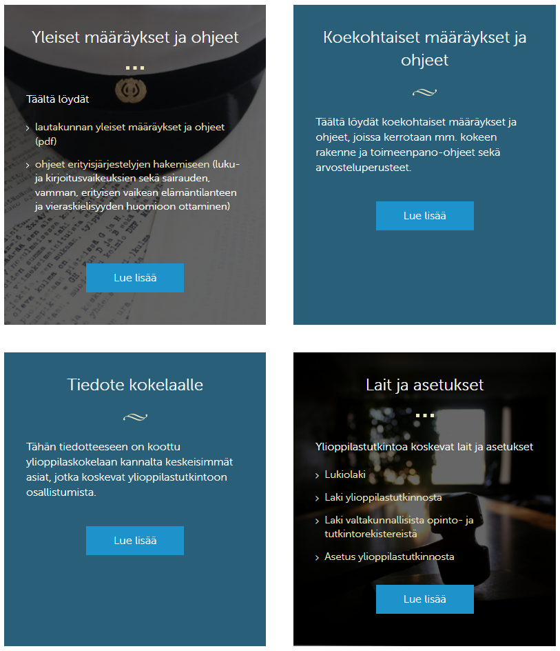
Lisätietoa
https://www.ylioppilastutkinto.fi/maaraykset

Slide 11
Syksyn yo-kirjoituksiin valmistautuminen
Valmistautuminen alkaa kesällä
Aikataulutus -> lukusuunnitelma, kalenteri käyttöön
Omien tavoitteiden kirkastaminen
Tehokkaan opiskelutavan hyödyntäminen
Omat muistiinpanot, ajatuskartat, jäsentelyt...
Keskittyminen
Kertaaminen
Kesällä pitää myös lomailla!
Tuki ja kannustus!

